Slide 1
ИССЛЕДОВАТЕЛЬСКАЯ РАБОТА по математике на тему: «Графы и моя семья».
Автор: Ракова Алина Николаевна,
ученица 6 класса
МОУ Пановская СОШ
Коломенский г.о.
Руководитель: Блохина Маргарита Викторовна

Slide 2
Введение.
Актуальность этой темы.
Особое место в математике занимают задачи, решение которых развивает логическое мышление, что способствует успешному изучению предмета.
Эти задачи носят занимательный характер и не требуют большого запаса математических знаний, поэтому они привлекают даже тех учащихся , которые не любят математику.
Метод графов – один из методов решения логических задач.

Slide 3
Цели:
- познакомиться с понятием «графы»;
- научиться решать задачи с помощью графов;
- расширить свой кругозор и развивать логическое мышление.

Slide 4
Задачи:
- изучить литературу по теме;
- изучить историю возникновения графов;
- изучить понятие графа;
- изучить применение графов в повседневной жизни;
- составить генеалогическое древо моей семьи;
- придумать интересные задачи о моей семье, решаемые с помощью графов;
- нацелить учащихся и учителей на дальнейшее развитие данной темы.

Slide 5
Новизна.
Нам предстоит составить генеалогическое древо моей семьи и небольшой сборник задач о моей семье, которые решаются с помощью графов.
Думаю, и мне, и моим родственникам и одноклассникам это будет очень интересно.
Используя метод графов можно решать многие логические задачи в моей семье.
Гипотеза.

Slide 6
АНКЕТИРОВАНИЕ.
В анкетировании принимали участие 25 учащихся 6б класса.
Вопросы анкеты:
1. Имеете ли вы представление, что такое графы?
2. Знаете ли вы, где применяются графы в повседневной жизни?
3. Решали вы когда-нибудь задачи с графами?
4. Умеете ли вы решать методом графов?
5. Нужны ли графы в нашей жизни?

Slide 7
1. Знаете ли вы, что такое графы?

Slide 8
2. Знаете ли вы, где применяются графы в повседневной жизни?

Slide 9
3. Решали вы когда-нибудь задачи с графами?

Slide 10
4. Умеете ли вы решать задачи методом графов?

Slide 11
5. Нужны ли графы в нашей жизни?

Slide 12
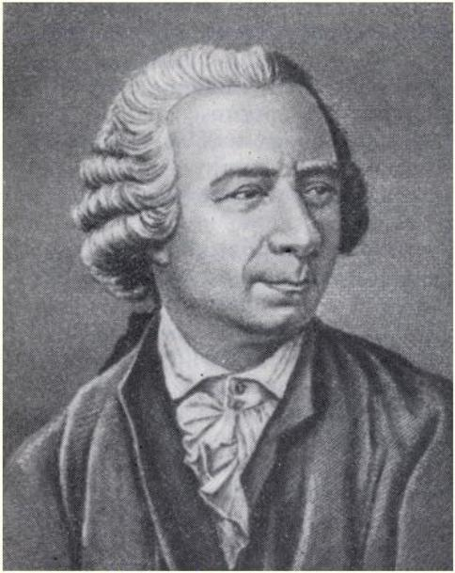
История возникновения графов.
Родоначальником теории графов
принято считать математика
Леонарда Эйлера
(1707-1783, российский математик,
швейцарец по происхождению,
академик Петербургской и
Берлинской академии наук).

Slide 13
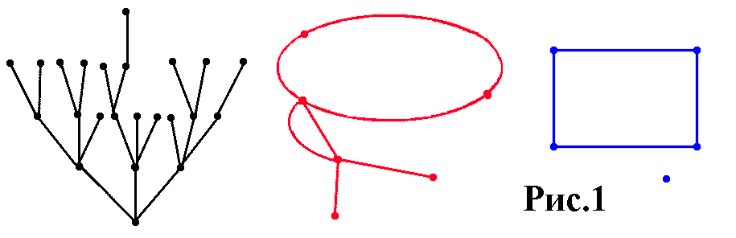
Что такое графы?
Графом называется набор точек (эти точки называются вершинами), некоторые из которых объявляются смежными (или соседними). Считается, что смежные вершины соединены между собой ребрами (или дугами).

Slide 14
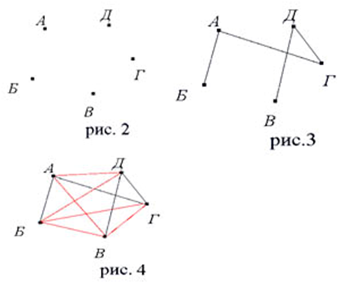
Виды графов:
Схема графа, состоящая из «изолированных» вершин, называется нулевым графом. (рис.2)
Графы, в которых не построены все возможные ребра, называются неполными графами. (рис.3)
Графы, в которых построены все возможные ребра, называются полными графами. (рис.4)

Slide 15

Применение графов в повседневной жизни.
При помощи графов упрощается решение математических задач, головоломок, задач на смекалку.

Slide 16
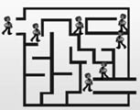
Применение графов в повседневной жизни.
Лабиринт - это граф. А исследовать его - это найти путь в этом графе.
Вершинами здесь обозначены тупики,
а отрезками – проходы лабиринта.

Slide 17

Применение графов в повседневной жизни.
Типичными графами на географических картах являются изображения железных дорог.

Slide 18
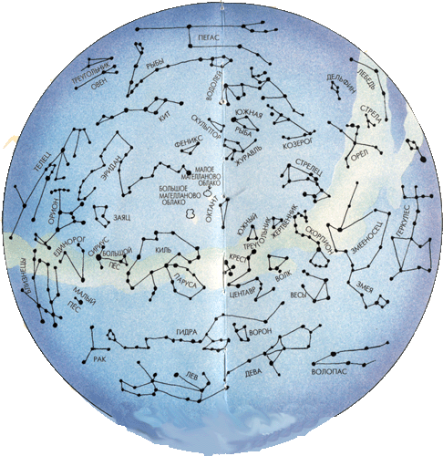
Применение графов в повседневной жизни.
Графы есть и на картах звездного неба.

Slide 19
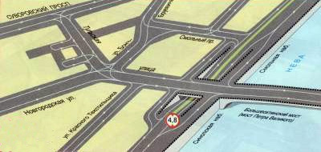
Применение графов в повседневной жизни.
Графом является и система улиц города. Его вершины – площади и перекрестки, а ребра – улицы.

Slide 20
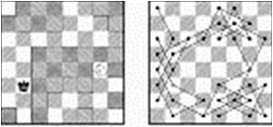
Применение графов в повседневной жизни.
Можно составить граф любой позиционной игры: шахмат, шашек, «крестиков – ноликов».

Slide 21
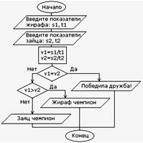
Применение графов в повседневной жизни.
Графами являются блок – схемы программ для ЭВМ, а так же любые электрические цепи или электрическая сеть.

Slide 22
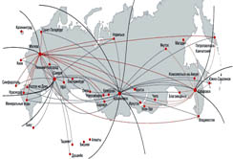
Применение графов в повседневной жизни.
Схемы авиалиний представлены в виде графов.

Slide 23
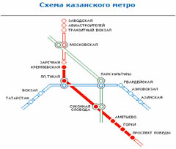
Применение графов в повседневной жизни.
Участок московского Метрополитена.

Slide 24
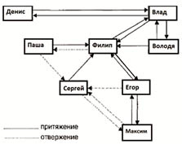
Применение графов в повседневной жизни.
Социограммы (в психологии при исследовании межличностных отношений в группах).

Slide 25

Применение графов в повседневной жизни.
Химия (Молекулярный граф )

Slide 26
Графы и моя семья.
Представьте, что за одним столом собрались несколько больших семей. Каждый гость хочет рассказать о своей семье побольше. Через несколько минут, скорее всего, у слушателей голова пойдет кругом от обилия имен, отчеств, фамилий, дат рождения и другой информации, которой захочется поделиться каждому гостю с собравшимися. И здесь на помощь приходят графы. С их помощью можно построить генеалогическое древо, в котором при желании указать всю многочисленную родню до седьмого колена.
Генеалогическое древо – один из способов применения теории графов.
Деревья – очень удобный инструмент наглядного представления информации самого разного вида.

Slide 27
Граф «Древо жизни моей семьи».

Slide 28
Задача 1. «Жанры фильмов».
В нашей семье, которая состоит из папы, мамы, меня и брата, все любят разные жанры фильмов: комедии, приключения, боевики и фантастику. Определите, какой из жанров любит каждый член семьи, если известно:
- Мама, я и брат, как и любитель боевиков, любят спорт;
- Папа, мама и я, как и любитель фантастики, любят фантазировать;
- Мама, папа, брат и любитель приключений любят всё новое и необычное.

Slide 29
Задача 1. «Жанры фильмов».
Решение:
Ответ: Мама любит комедии, дочь- приключения, брат-фантастику, а папа- боевики.

Slide 30
Задача 2. «Подарок из деревни».
Бабушка привезла из деревни во фляге 8 л молока. У нас есть две банки емкостью 5 и 3 л. Требуется отлить в пятилитровую банку 4 л молока и оставить во фляге 4 л., т.е. нужно разделить молоко поровну между нашей семьёй и семьёй моей тёти. Как это сделать?

Slide 31
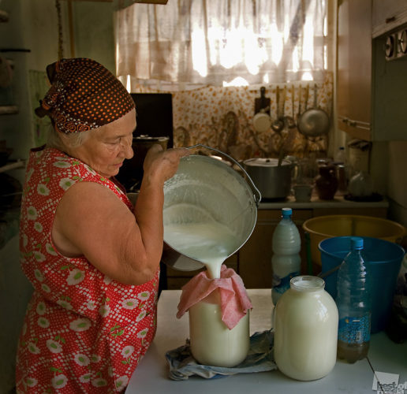
Задача 2. «Подарок из деревни».
Решение:

Slide 32
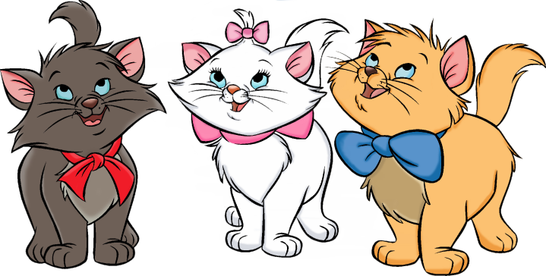
Задача 3 «Про котят».
В нашей семье кошка родила трех котят. Котят решили подарить семье тёти Юли, семье тёте Оксаны и одного оставили для дяди Саши. Мы придумали котятам имена: Васька, Черныш, Дымка и приготовили для них бантики голубого, красного и розового цветов. Определите, какому котенку принадлежит бантик каждого цвета, если известно следующее:
у Дымки бантик отсутствует среди семи цветов радуги;
у Черныша не голубой бантик.
Решение:
Ответ: у Васьки голубой бантик, у Черныша - красный, у Дымки- розовый.

Slide 33
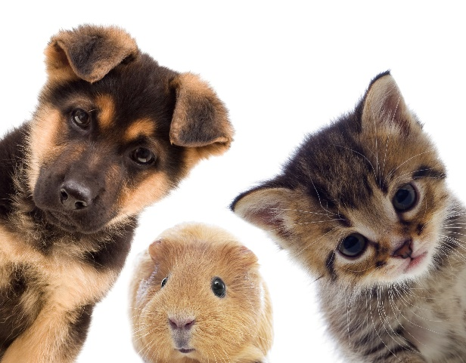
Задача4.
У дяди Саши дома живут три питомца: собака, кошка, хомяк. Их клички такие: Люси, Бублик, Бусинка. У всех питомцев есть свои миски желтого, зеленого, лилового цветов. Определи клички животных и цвет миски каждого из них, если известно следующее:
хомяка зовут так же, как и кондитерское изделие;
цвет миски кошки отсутствует среди семи основных цветов радуги;
кличка собаки не Бублик, не Бусинка;
у хомяка не зелёная миска.
Решение:
Ответ: у собаки Люси зелёная миска, у кошки Бусинки - лиловая, у хомяка Бублик- жёлтая.

Slide 34
Практическая значимость.
Мною создано генеалогическое древо моей семьи. Думаю, его будет интересно рассмотреть как моим родственникам, и гостям нашего дома, а также моим потомкам.
Также придумано несколько задач о нашей семье, которые решаются с помощью графов.
Данные разработки могут найти применение на занятиях по внеурочной деятельности по математике и при подготовке к математическим олимпиадам.
Считаю, что материалы нашей работы будут интересными для других учащихся, учителей и всех членов моей семьи.

Slide 35
Выводы.
В данной работе мы познакомились с новым понятием «граф», рассмотрели историю возникновения графов и научились применять теорию графов при решении различных математических и логических задач.
В ходе исследования были выявлены особенности изображения некоторых рисунков в виде графов, рассмотрены простейшие правила построения графов.
Также было показано практическое применение графов на конкретных примерах, используемые в повседневной жизни. Были решены математические и логические задачи с применением графов.

Slide 36
Список использованной литературы.
1. Альхова З.Н., Макеева А.В. Внеклассная работа по математике.
Саратов, 2003 г.
2. Барр Ст. «Россыпи головоломок». М., «Мир», 1987 г.
3. Берж К. "Теория графов и ее применение", М., ИЛ, 1962г.
4. Гарднер М., Оре О. "Графы и их применения", М. "Мир", 1965г.
5. Зыков А.А. "Теория конечных графов", Новосибирск, "Наука", 1969г.
6. Твое свободное время. Занимательные задачи, опыт, игры. М., «Детская литература»,1975
7. Ресурсы сети Интернет.

